Slide 1
面向领域知识调研的搜索和分析平台
张雲赫 | 刘骜 | 文彦哲 | 杨致远

Slide 2
1
组件设计
2
接口设计
目录
3
数据设计
4
界面设计
5
算法设计

Slide 3
ONE
组件设计
Part.01

Slide 4






组件设计
Header组件
Login/Register组件
- 描述：网站的顶部导航栏，通常包括网站的标志、用户个人资料、通知和设置选项。
- 功能：
- 显示网站标志和名称。
- 提供用户登录状态的可视指示。
- 显示用户的个人资料（如果已登录）。
- 提供通知和设置选项。
- 描述：用于用户登录或注册的弹出窗口或页面。
- 功能：
- 提供登录选项，包括用户名和密码。
- 提供注册选项，包括用户名、密码和电子邮件。
- 根据用户的选择，改变用户的在线状态。
SideBar组件
NavigationBar组件
- 描述：网站的侧边栏，用于快速导航和访问不同功能区域。
- 功能：
- 提供导航链接到不同功能页面。
- 可能包括用户的收藏夹、搜索等。
- 描述：帮助用户更轻松地浏览和导航到网站的其他部分。
- 功能：
- 提供主要导航链接，例如首页、学者、文献、可视化等。
- 可能包括下拉菜单以细化导航选项。

Slide 5
组件设计
Favorite组件
SearchBar组件
- 描述：提供一个用户可以输入搜索关键词的地方，配有一个搜索按钮，用户点击后触发搜索操作。
- 功能：
- 提供搜索框，用户可以输入关键词。
- 提供搜索按钮，触发搜索操作。
- 启动搜索后，将搜索关键词传递给系统。
- 描述：用户可以将搜索到的文献和作者添加或移除自己的收藏列表，并随时方便地查找和访问。
- 功能：
- 提供用户访问其收藏列表的方式。
- 允许用户将文献和作者添加或移除收藏。
- 允许用户在收藏夹中快速访问文献和学者。
ResultList组件
VisualizationWindow组件
- 描述：显示根据用户搜索关键词返回的文献结果。每个结果通常包含文献的标题、摘要、作者等信息。
- 功能：
- 显示搜索结果的列表，包括标题、作者、摘要等信息。
- 允许用户点击结果以查看详细信息、收藏和可视化。
- 描述：用户可以选择文献信息、作者信息、搜索结果进行可视化展示，展示结果将在可视化窗口中体现出来。
- 功能：
- 提供可视化选项。
- 显示生成的可视化结果在可视化窗口中。

Slide 6
组件设计
PaperDetailPage组件
- 描述：当用户点击某个搜索结果时，提供一个详细页面，显示完整的文献信息，包括摘要、作者、关键词等，同时可以查看全文的选项。
- 功能：
- 显示文献的详细信息，包括标题、作者、摘要、关键词。
- 提供查看原文或收藏文献的选项。
ScholarsDetailPage组件
- 描述：当用户搜索到一名学者时，提供一个学者主页页面，显示完整的学者信息。
- 功能：
- 显示学者的详细信息，包括姓名、研究领域、发表的论文等。
- 提供导航到学者的相关研究成果、收藏和可视化的选项。

Slide 7
TWO
接口设计
Part.02

Slide 8
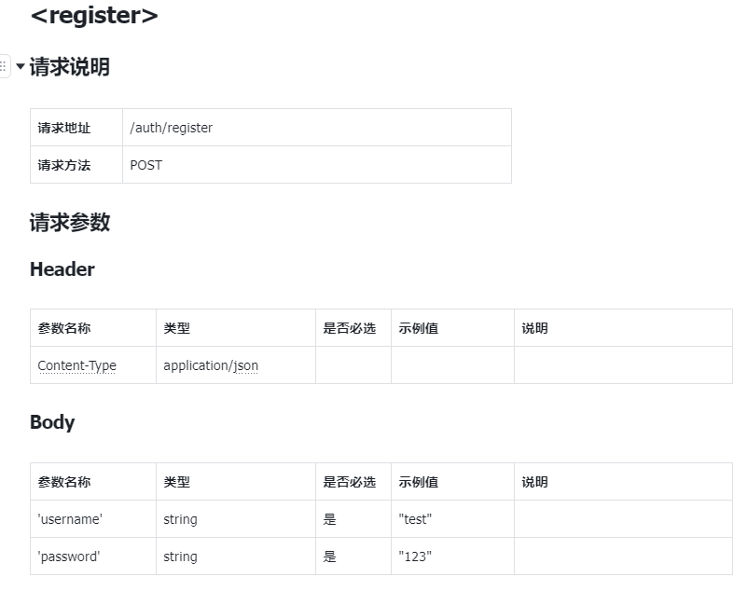
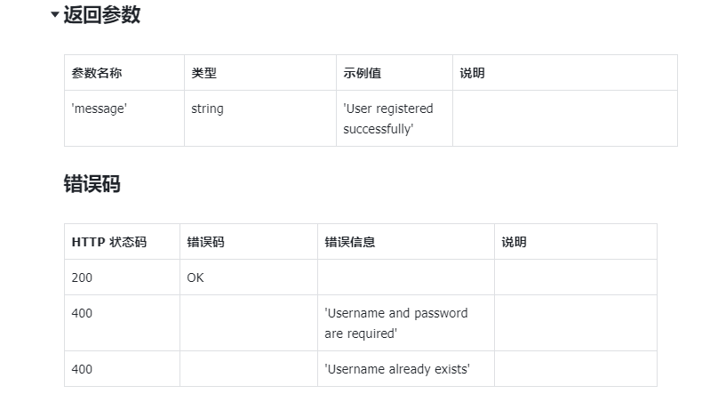
接口设计

Slide 9
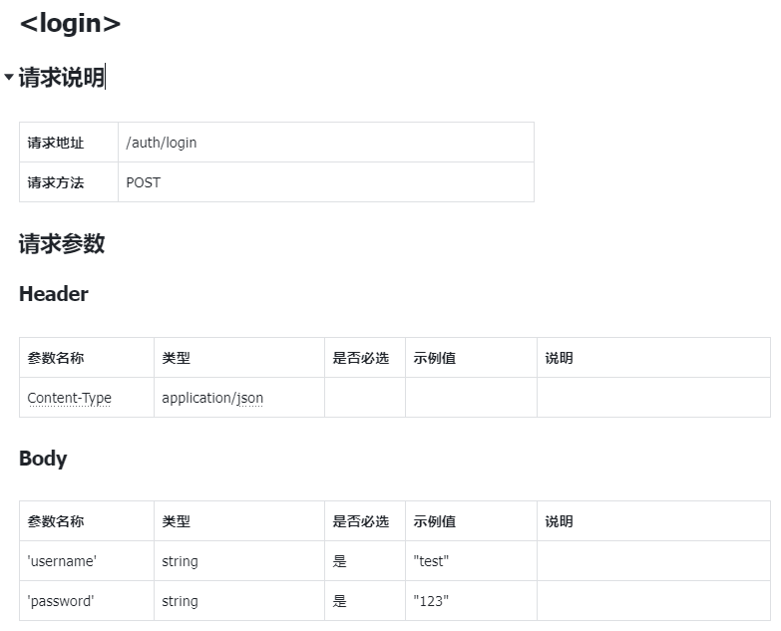
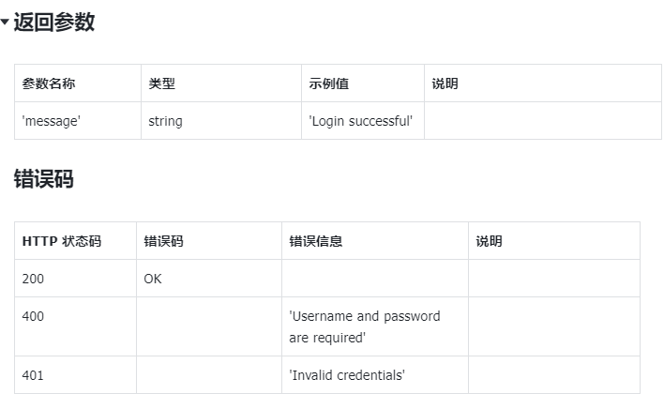
接口设计

Slide 10
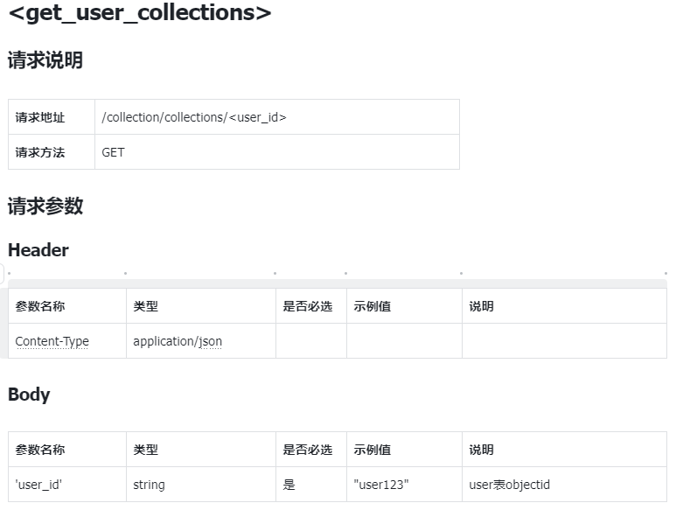
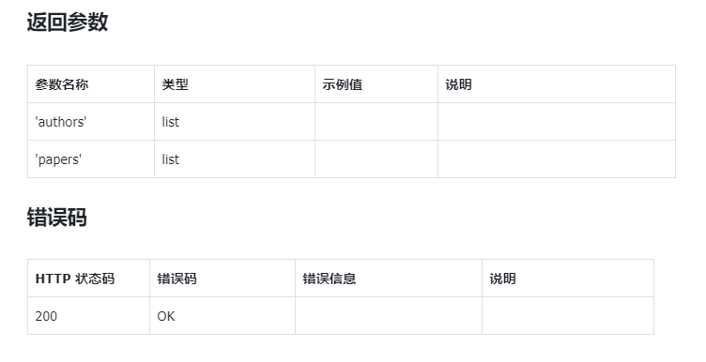
接口设计

Slide 11
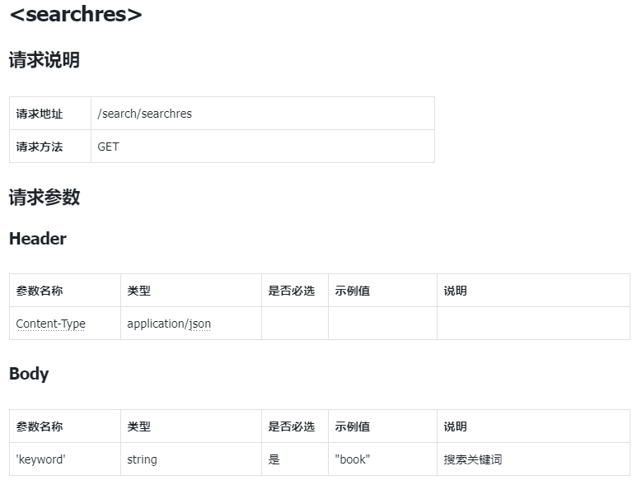
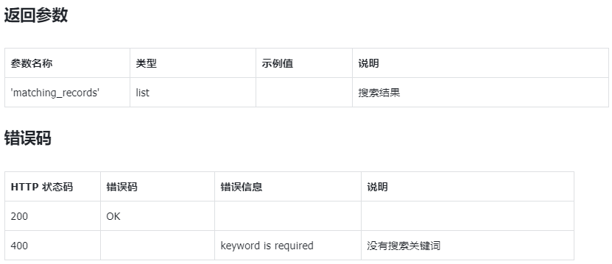
接口设计

Slide 12
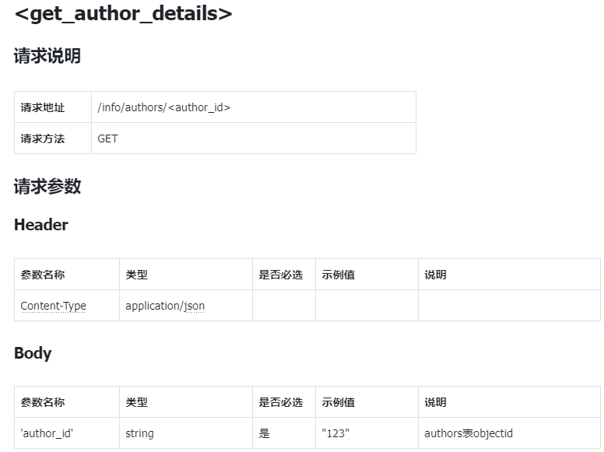
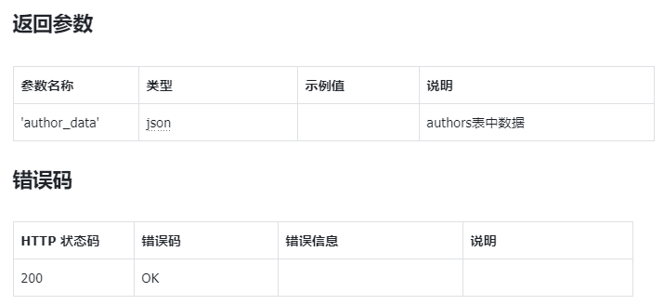
接口设计

Slide 13
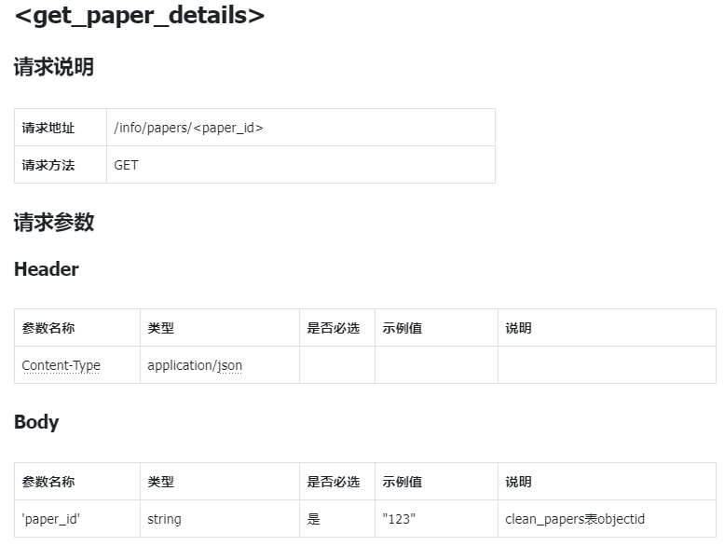
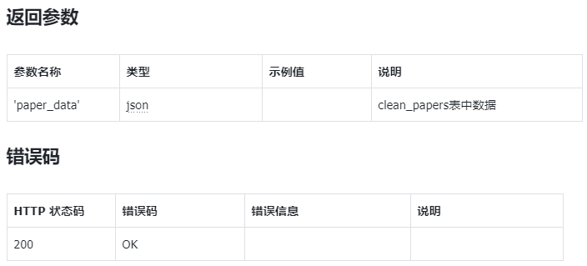
接口设计

Slide 14
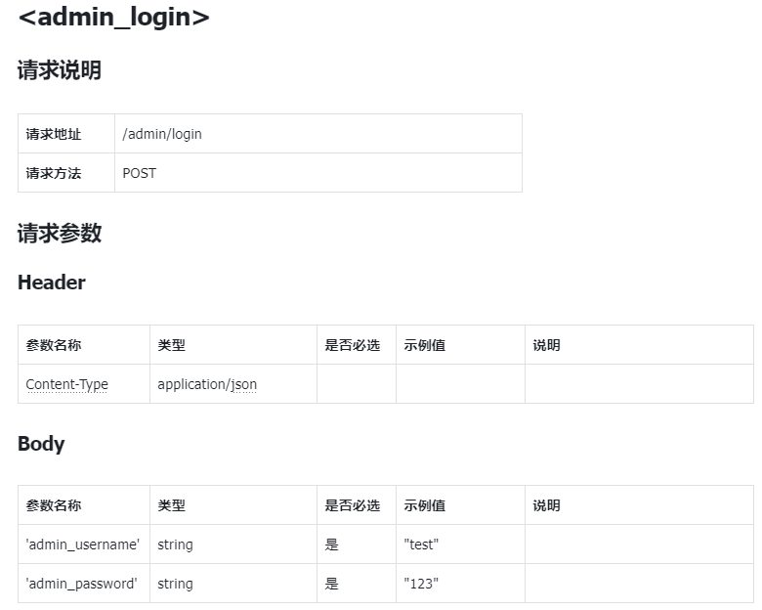
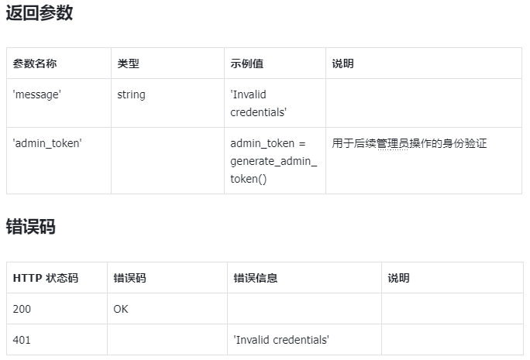
接口设计

Slide 15
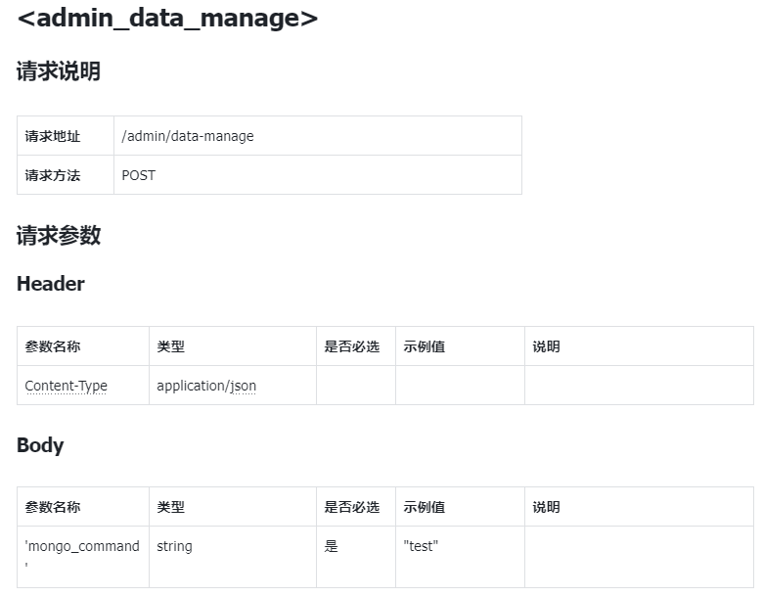
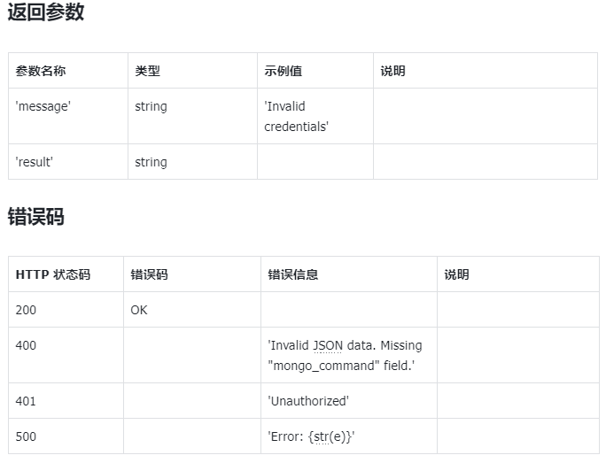
接口设计

Slide 16
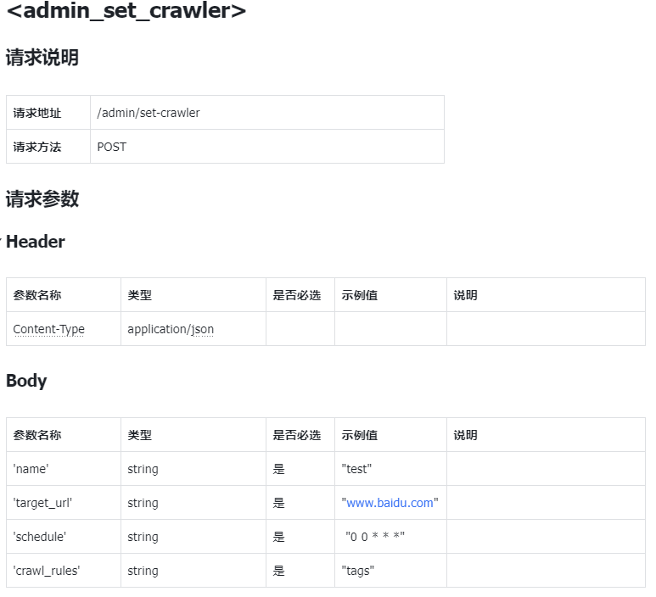
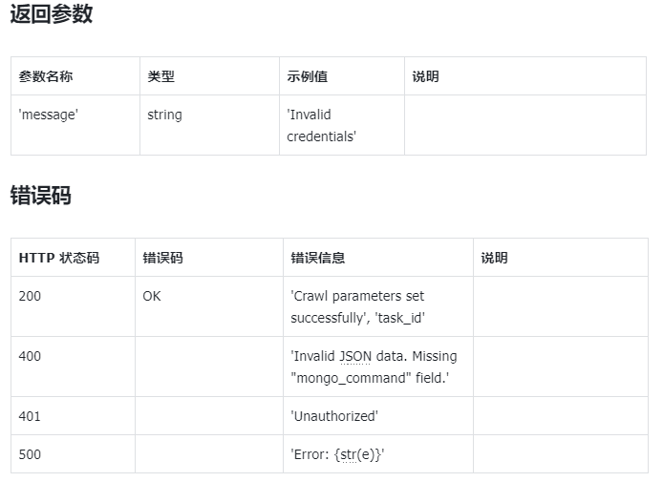
接口设计

Slide 17
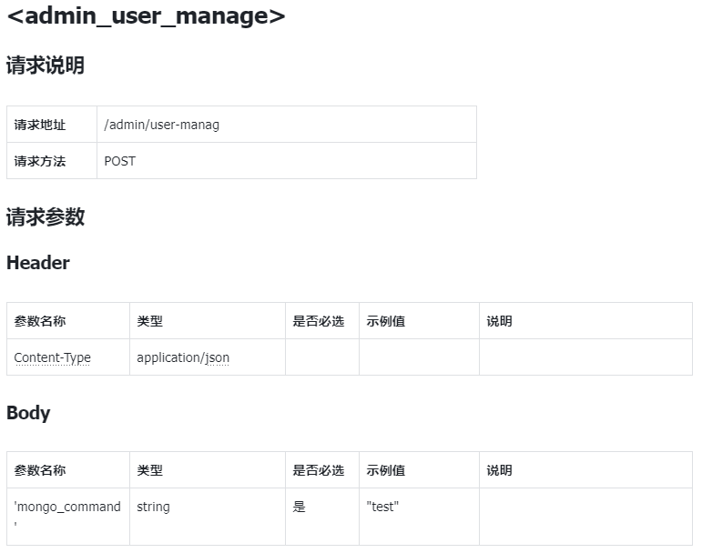
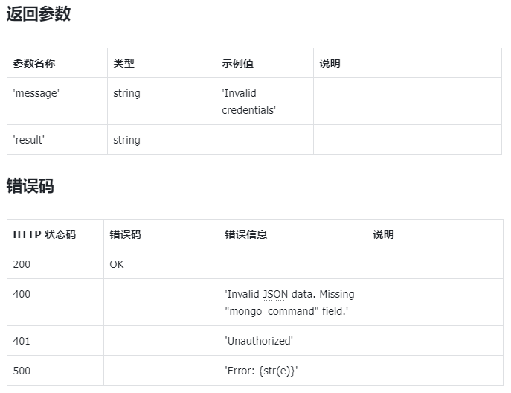
接口设计

Slide 18
THREE
数据设计
Part.03

Slide 19
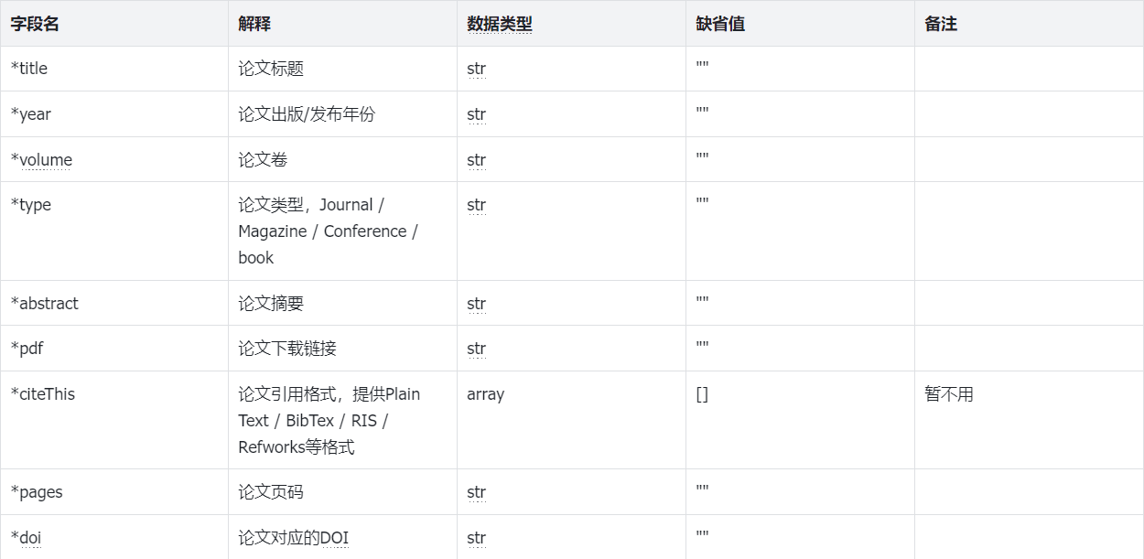
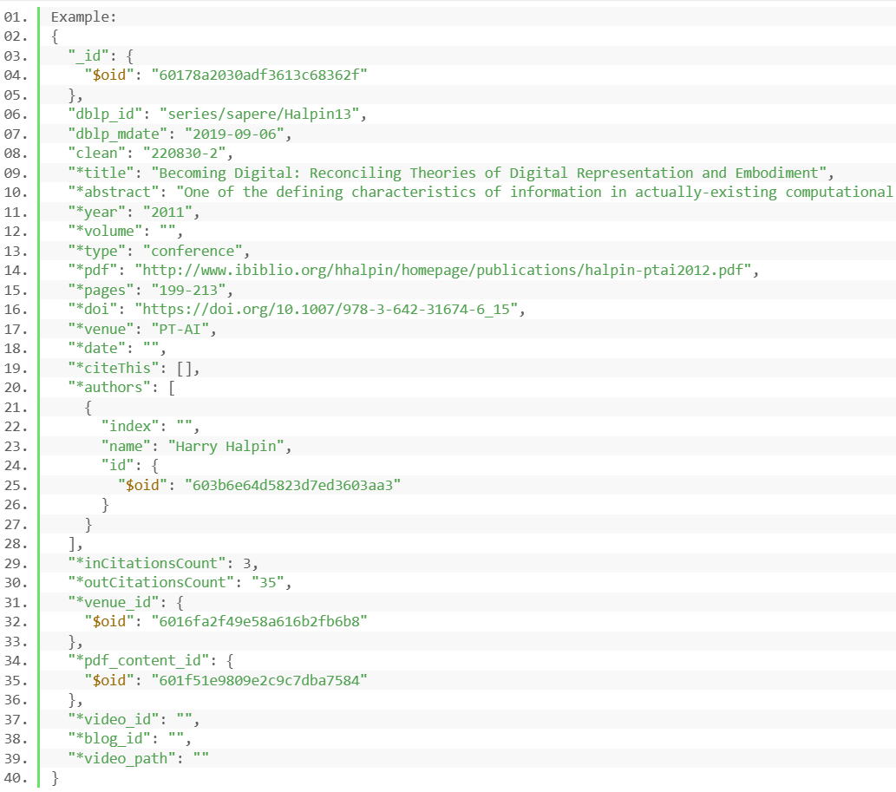
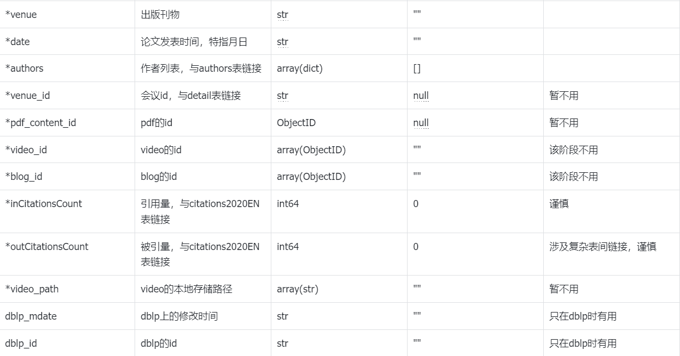
clean_papers表

Slide 20
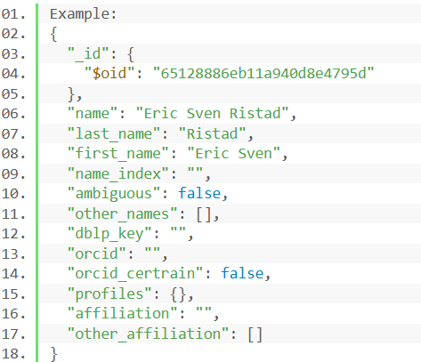
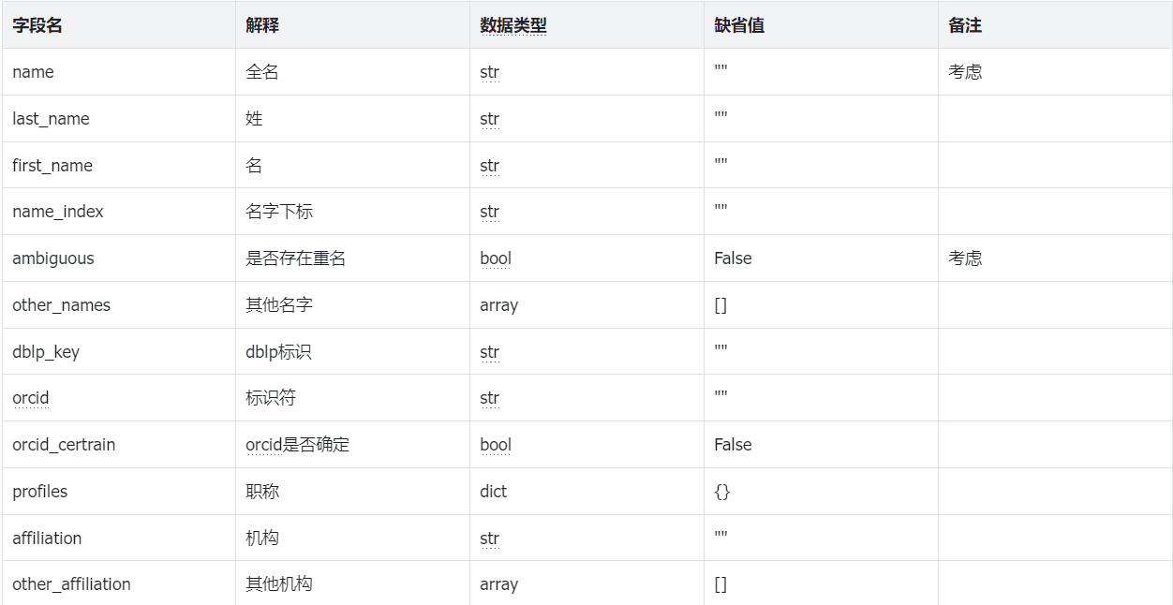
authors表

Slide 21
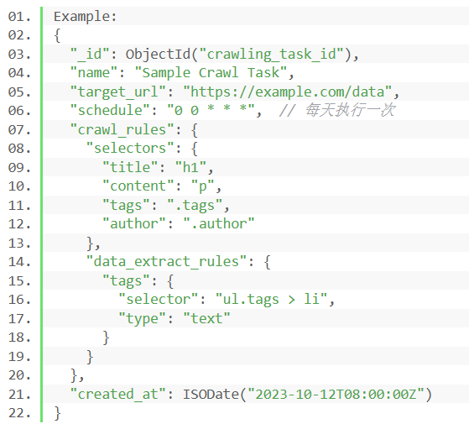
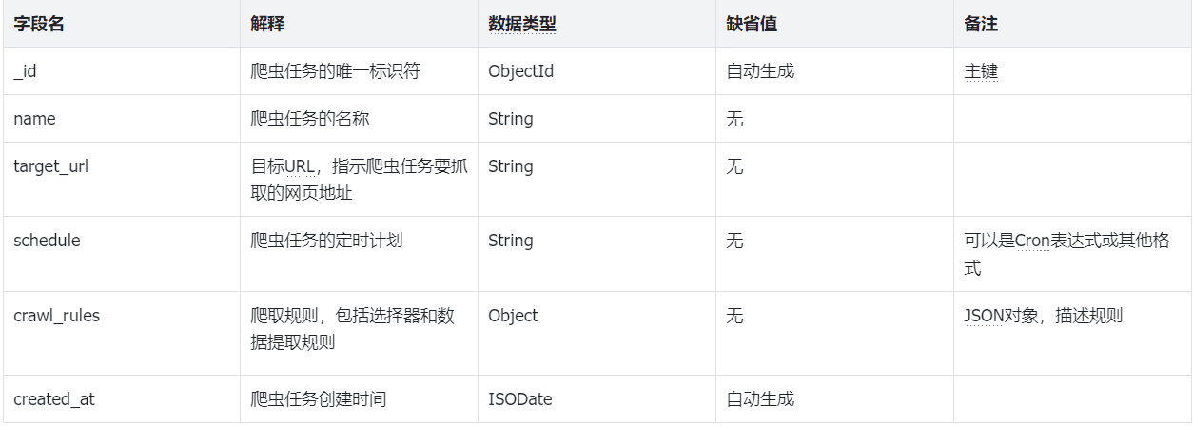
crawling_tasks表

Slide 22
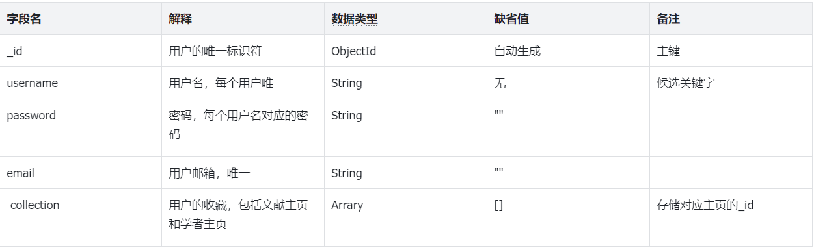
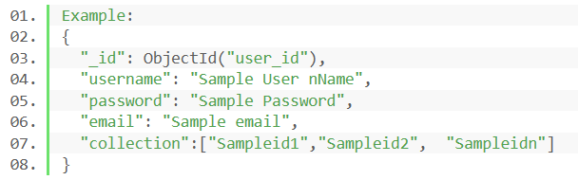
users表

Slide 23
FOUR
界面设计
Part.04

Slide 24
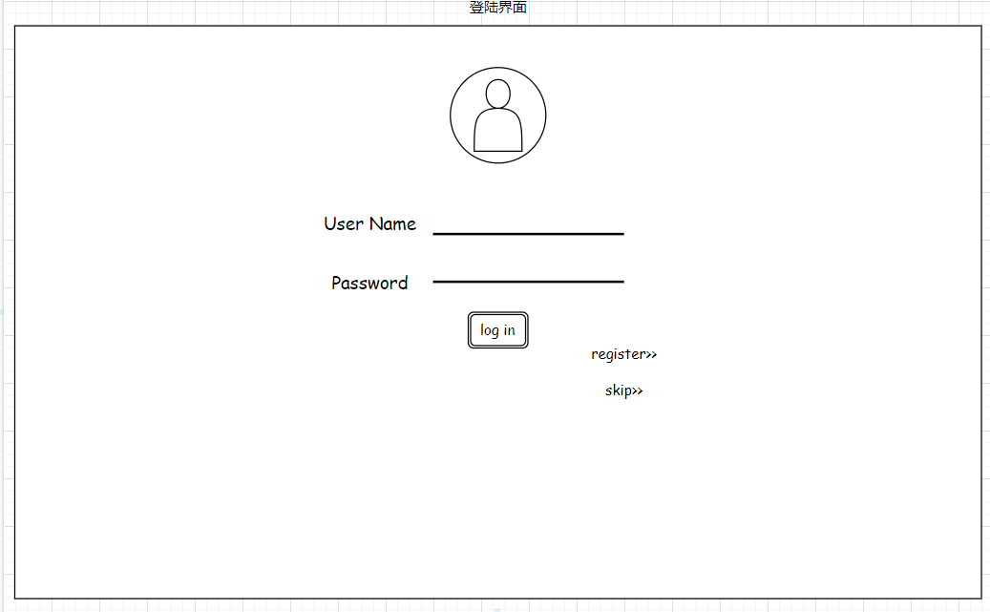
界面设计

Slide 25
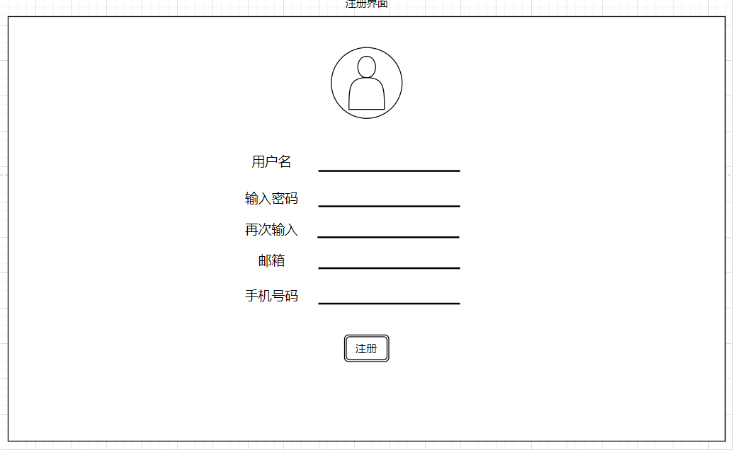
界面设计

Slide 26
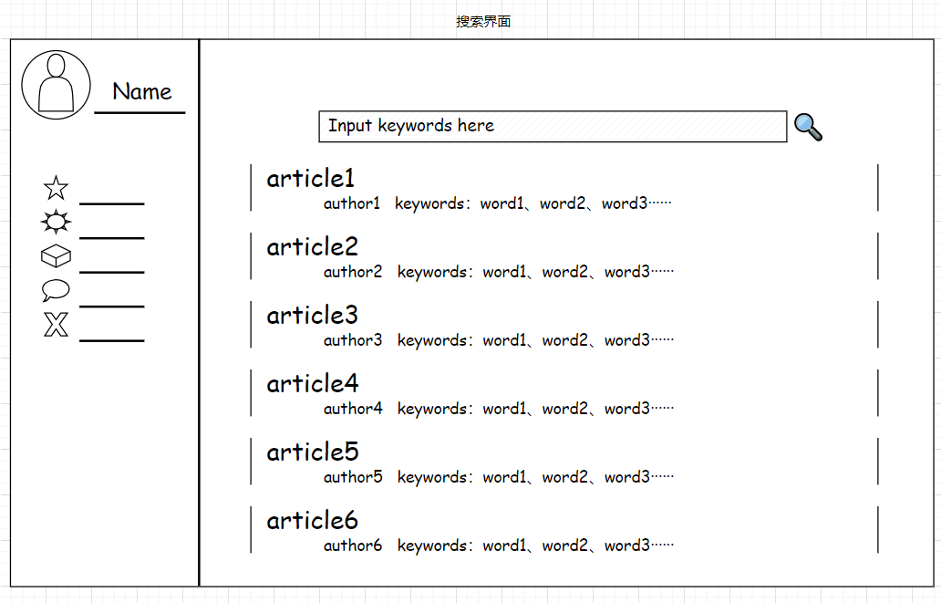
界面设计

Slide 27
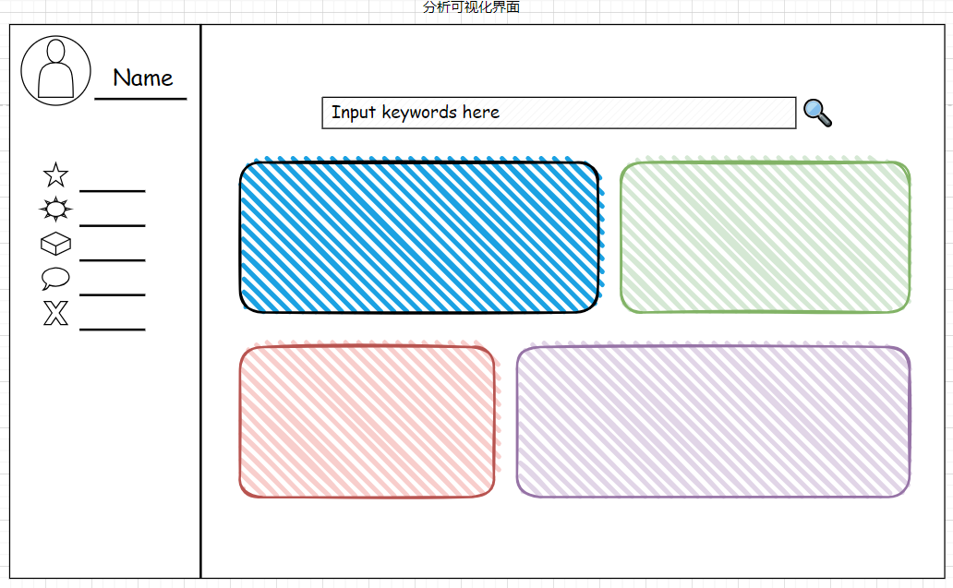
界面设计

Slide 28
FIVE
算法设计
Part.05

Slide 29
数据爬取算法
步骤1：创建Scrapy项目
为该任务创建一个新的Scrapy项目，构建多源爬虫项目。
步骤2：创建爬虫
为每一个计划爬取的网站创建一个新的爬虫。根据不同网站的特点进行调整。
步骤3：配置爬虫规则
定义要爬取的网站URL和爬取规则，包括该网站的爬取顺序、起始URL、爬取频率、并行进程数量等。在middlewares中设置爬虫代理、异常处理等。
步骤4：处理网页响应
编写Scrapy爬虫的回调函数，用于处理从网站获取的响应。使用XPath选择器定位和提取网页内容。将提取到的数据存储到项目中或发送到Pipeline中进行后续处理。
步骤5：跟进链接
如果学术网站包含多个页面，在编写逻辑跟进更多链接，继续爬取更多数据。
步骤6：数据存储
使用Scrapy的Item来组织要存储的数据。在pipline中将数据存储进MongoDB数据库中。若爬取目标为文件或视频，在Pipline中修改文件名、存储路径等信息。
步骤7：定时执行
通过bash脚本设置定时执行，以确保数据持续更新。
步骤8：监控和维护
设置监控日志参数，确定需要监控的信息，以确保爬虫的正常运行。及时检查和维护爬虫以适应网站结构和数据的变化。
步骤9：错误报告
监控程序运行时错误，若发生错误向开发者邮箱发送邮件，及时提醒，便于开发人员及时处理。
步骤10：断点续存及恢复
发生错误时中断爬虫，保留爬虫运行状态等一系列信息。问题解决后恢复爬虫，从断点处继续运行，无需从头开始运行，提高爬取效率

Slide 30
数据更新算法
步骤1：数据爬取
使用Scrapy框架定义爬虫任务和规则，访问目标网站并抓取数据。爬虫将采集的数据经过数据清洗后存储到MongoDB数据库中。
步骤2：MongoDB中的数据更改监控
使用Monstache来监控MongoDB数据库中的更改，以便捕获数据库中的更改。
步骤3：数据同步到Elasticsearch
当Monstache检测到MongoDB中的新增数据，它将采取以下步骤将数据同步到Elasticsearch索引：
- Monstache将新数据从MongoDB中提取。
- 它将数据转换为Elasticsearch文档格式。
- Monstache将文档插入或更新到Elasticsearch索引中。
步骤4：Elasticsearch索引的维护
通过索引优化、备份和恢复、查询性能优化等操作，维护和管理Elasticsearch索引，以确保数据的一致性、性能和可用性。

Slide 31
搜索引擎算法
步骤1：数据分词（Elasticsearch）
对于数据库中所有的数据进行分词，可以通过Elasticsearch中的分词插件完成，并保存分词结果。
步骤2：倒排索引（Elasticsearch）
对于数据库中所有数据进行倒排索引，Elasticrearch 会索引所有字段，经过处理后写入一个反向索引。查找数据的时候，直接查找该索引。
步骤3：postings lists压缩
通过增量编码（delta-encode）对于倒排索引的结果进行压缩，提高查询速度。
步骤4：Roaring Bitmaps
在Elasticsearch中使用 filters 来优化查询，ilter 查询只处理文档是否匹配与否，不涉及文档评分操作，查询的结果可以被缓存，提高查询速度。

Slide 32
数据分析算法
步骤1：数据收集
对于需要可视化的内容相关数据进行搜集，构成待分析数据集。
步骤2：数据开发
利用Elasticsearch中的插件工具，采用一定的算法对数据进行定量的推演和计算；
步骤3：数据分析
对开发出的数据进行切片、块、旋转等动作剖析数据，从而多角度多侧面观察数据。
步骤4：数据可视化
将数据集的数据以图形图像形式表示，将数据的分析结果直观地展现出来。

Slide 33
感谢老师指导
张雲赫 | 刘骜 | 文彦哲 | 杨致远

